Slide 1
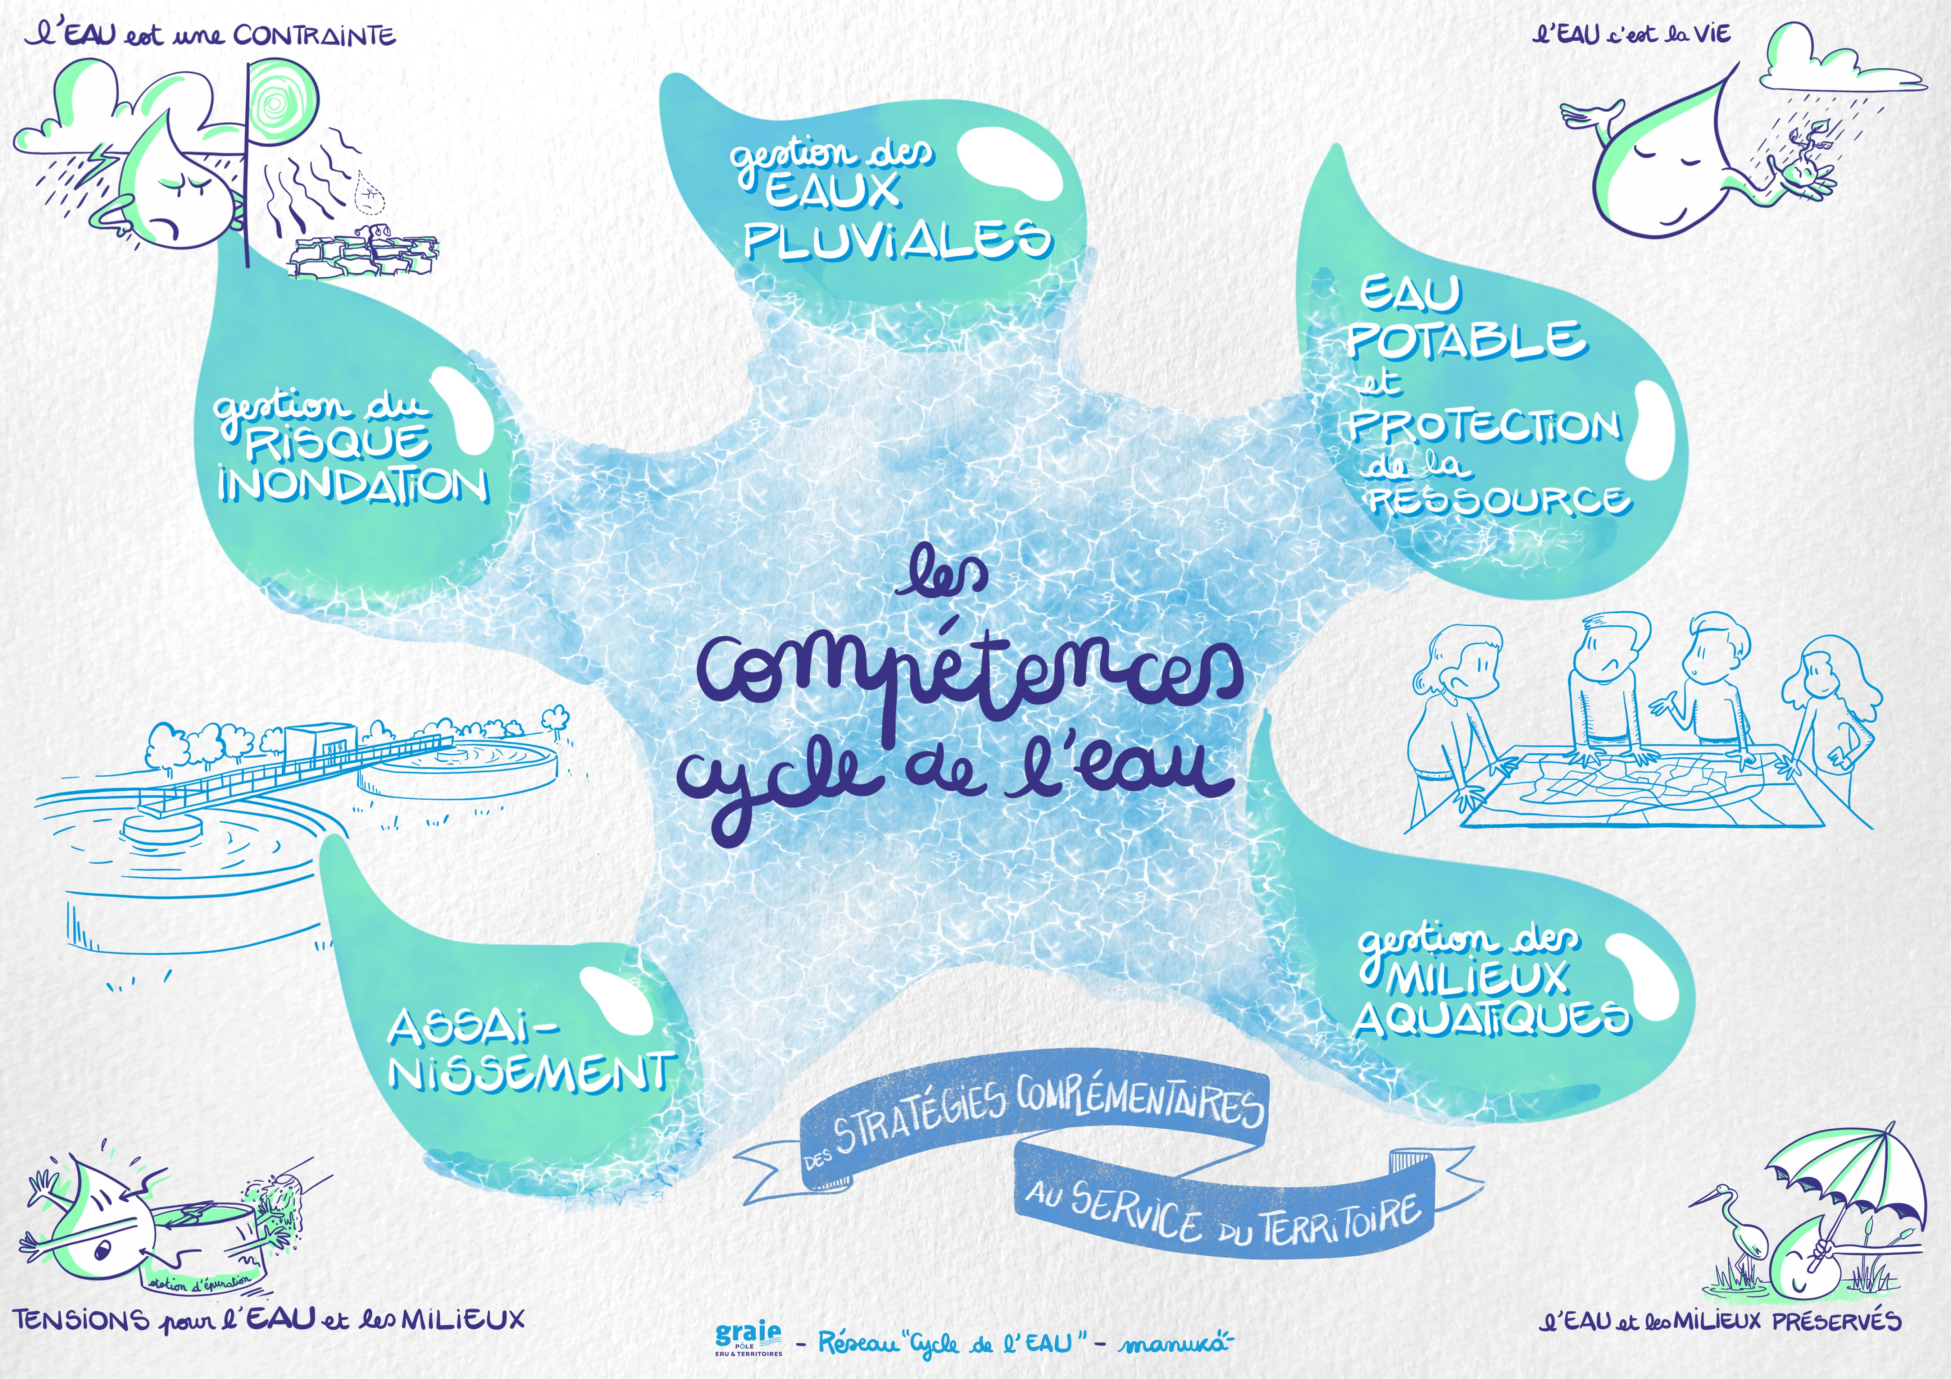

Slide 2
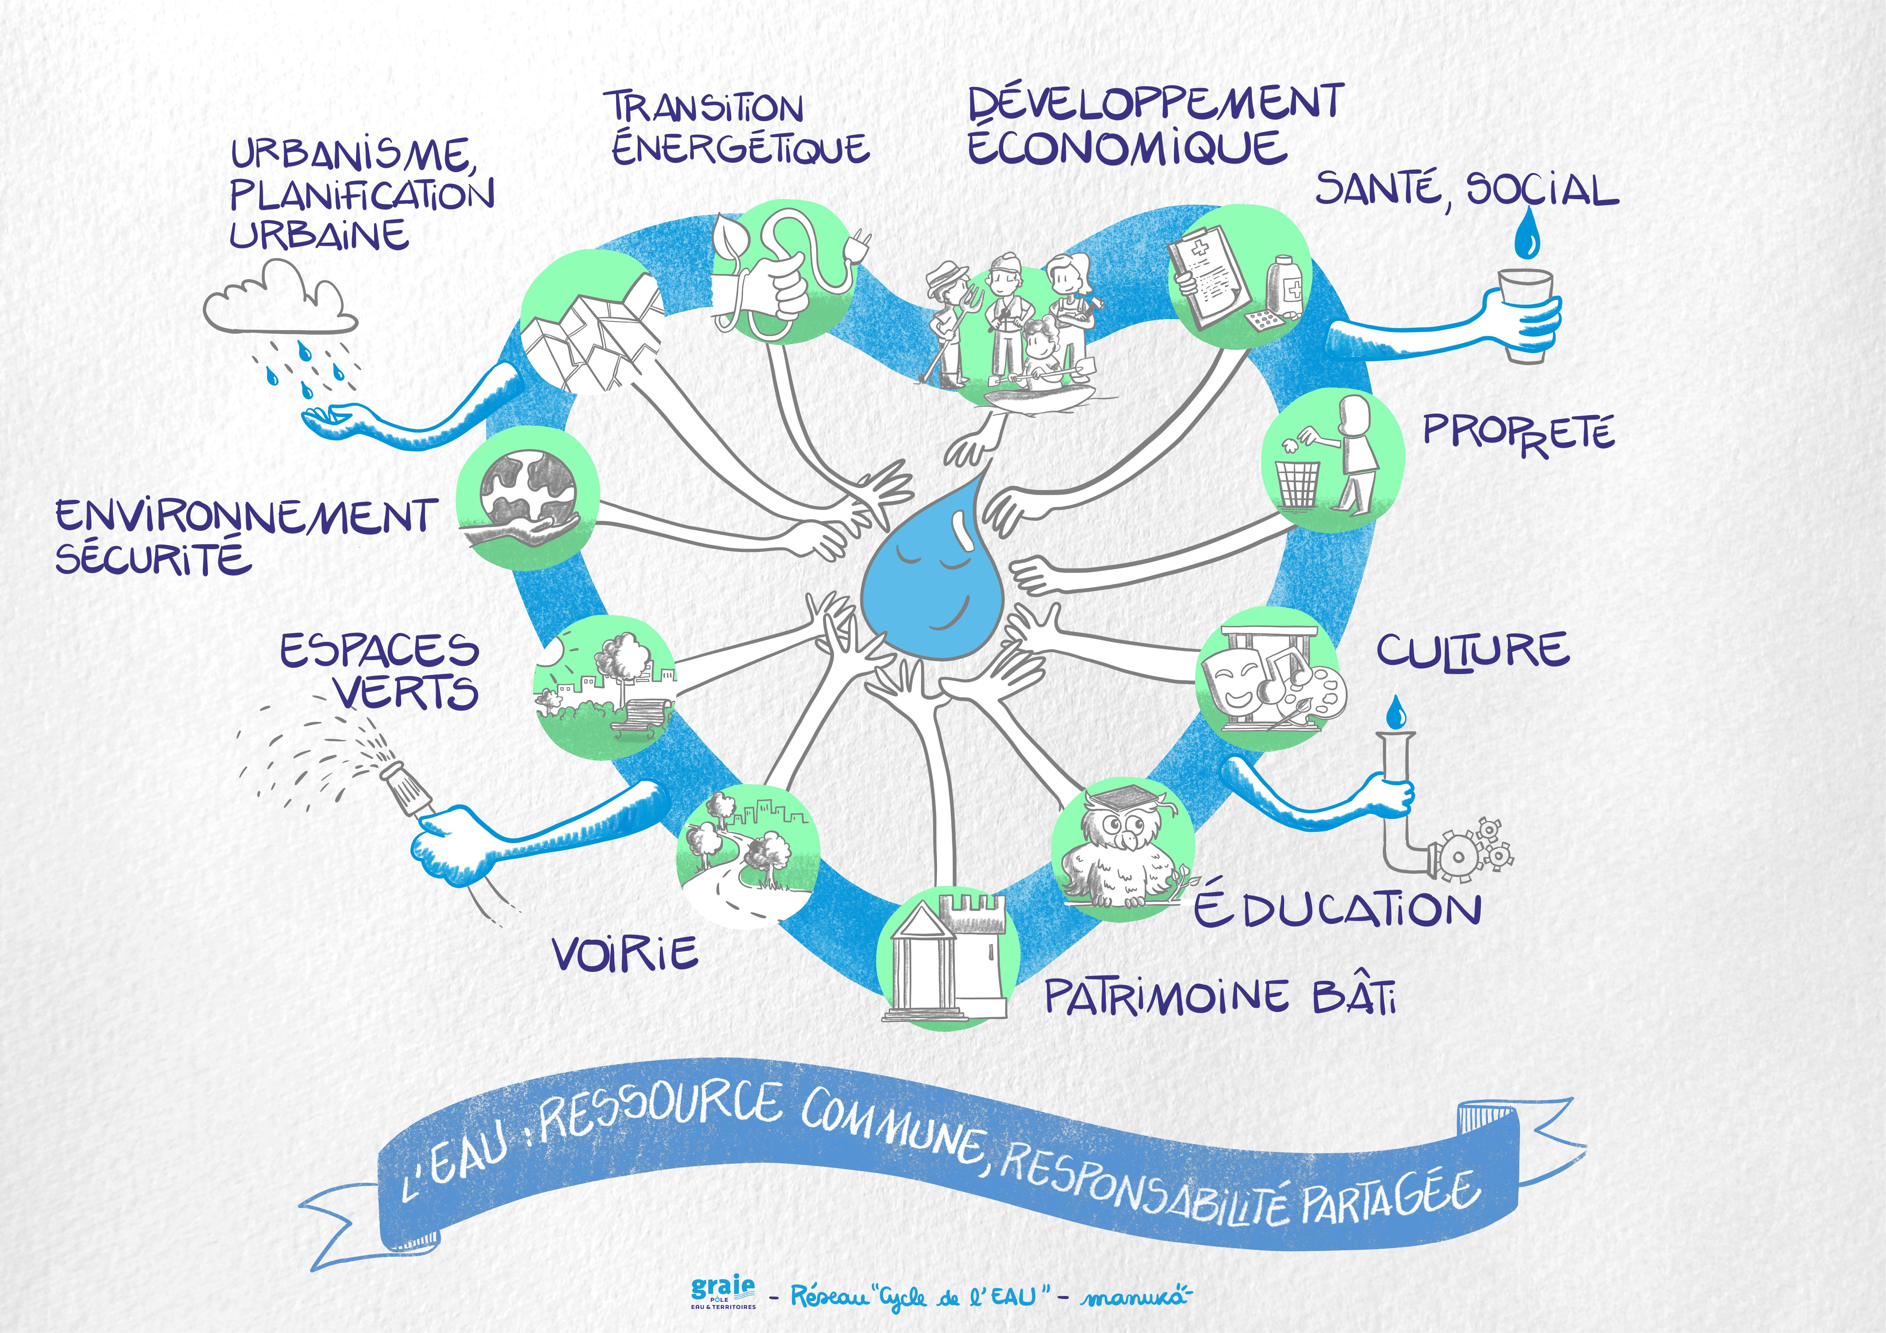

Slide 3
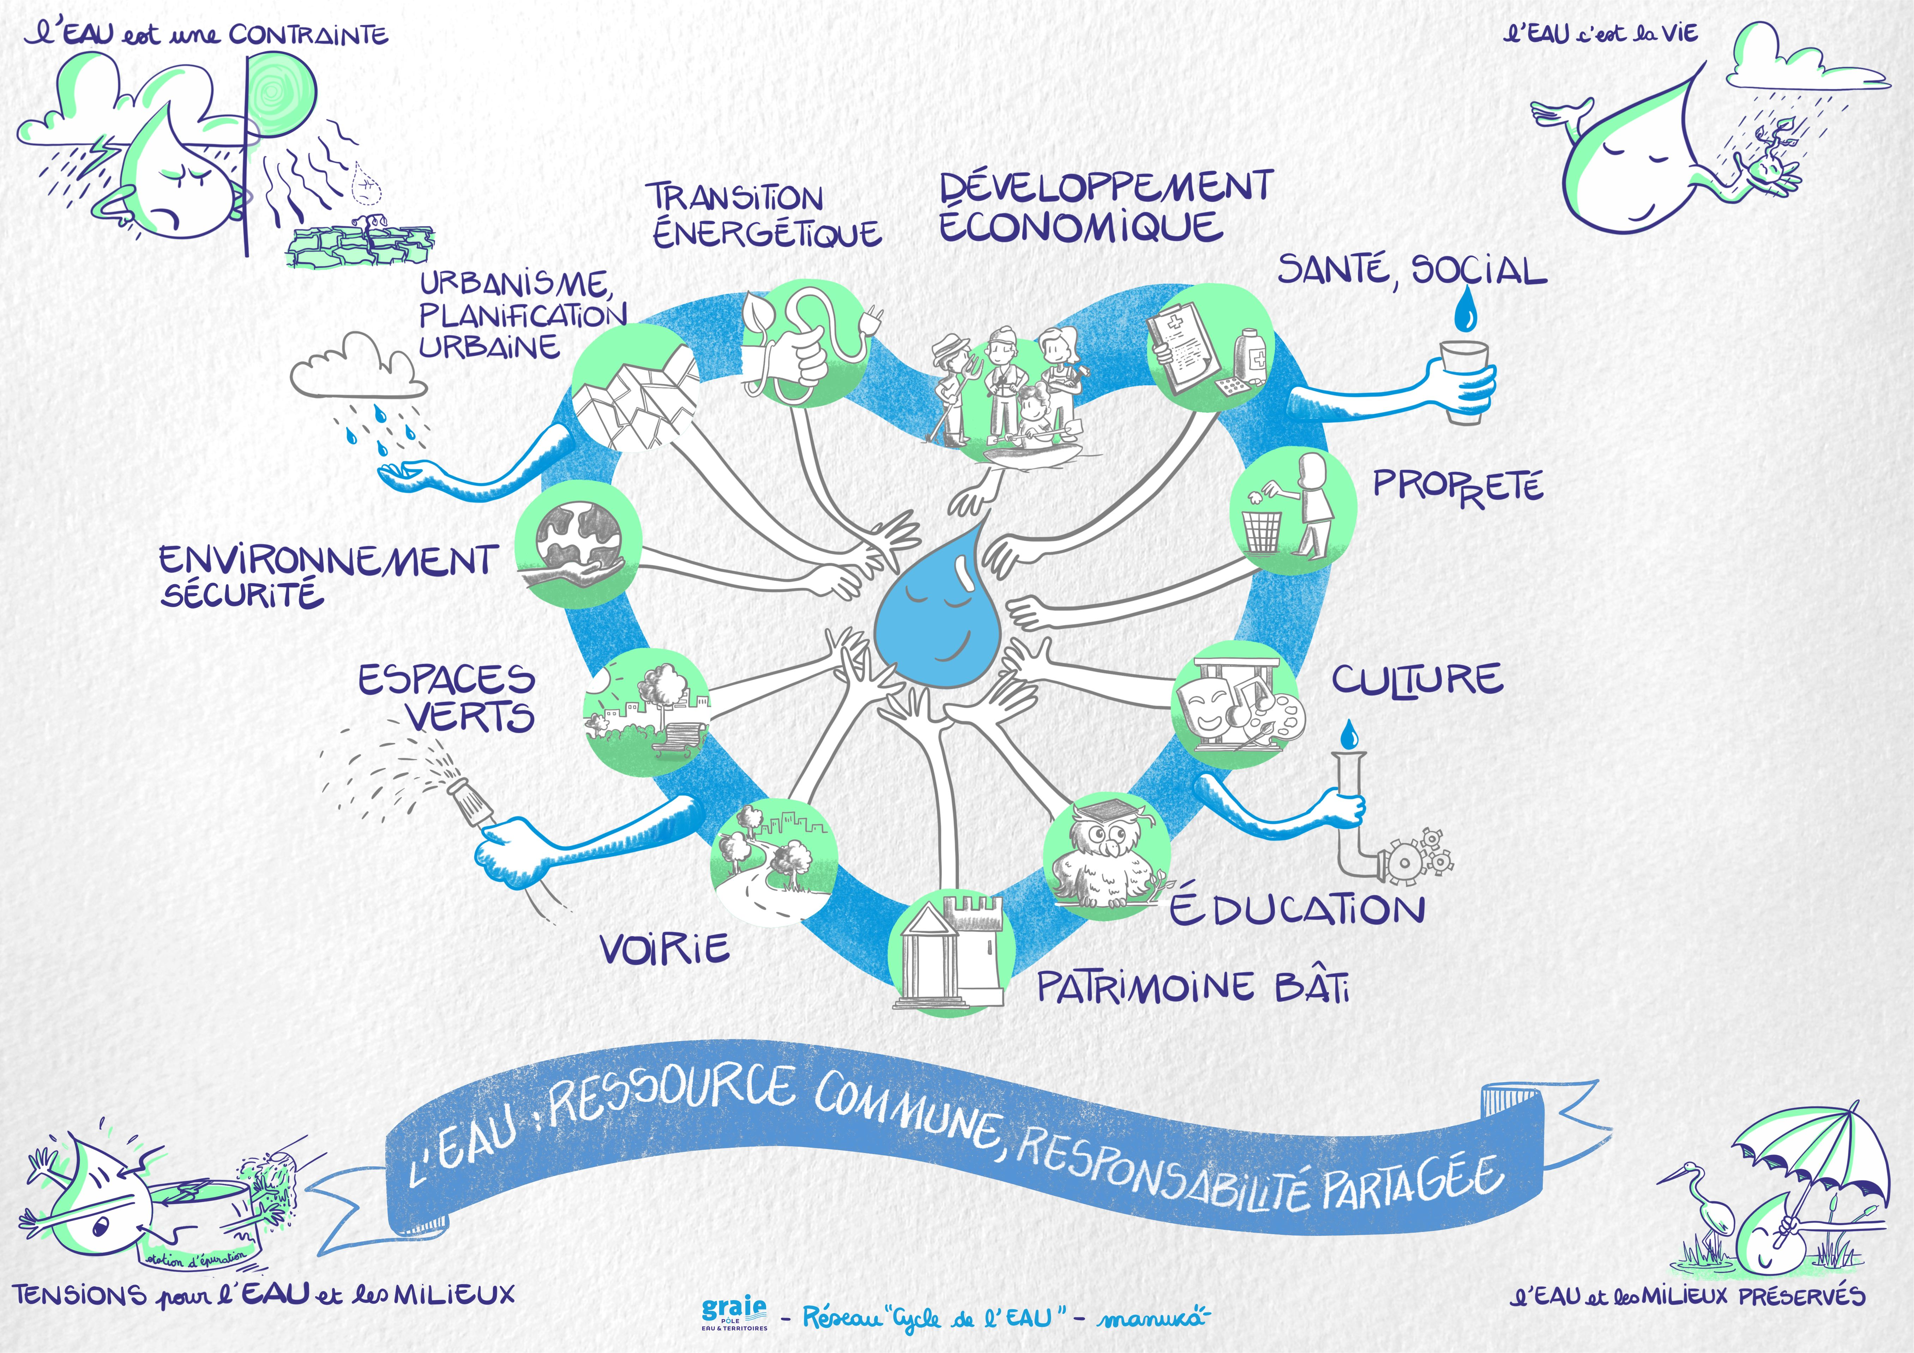

Slide 4
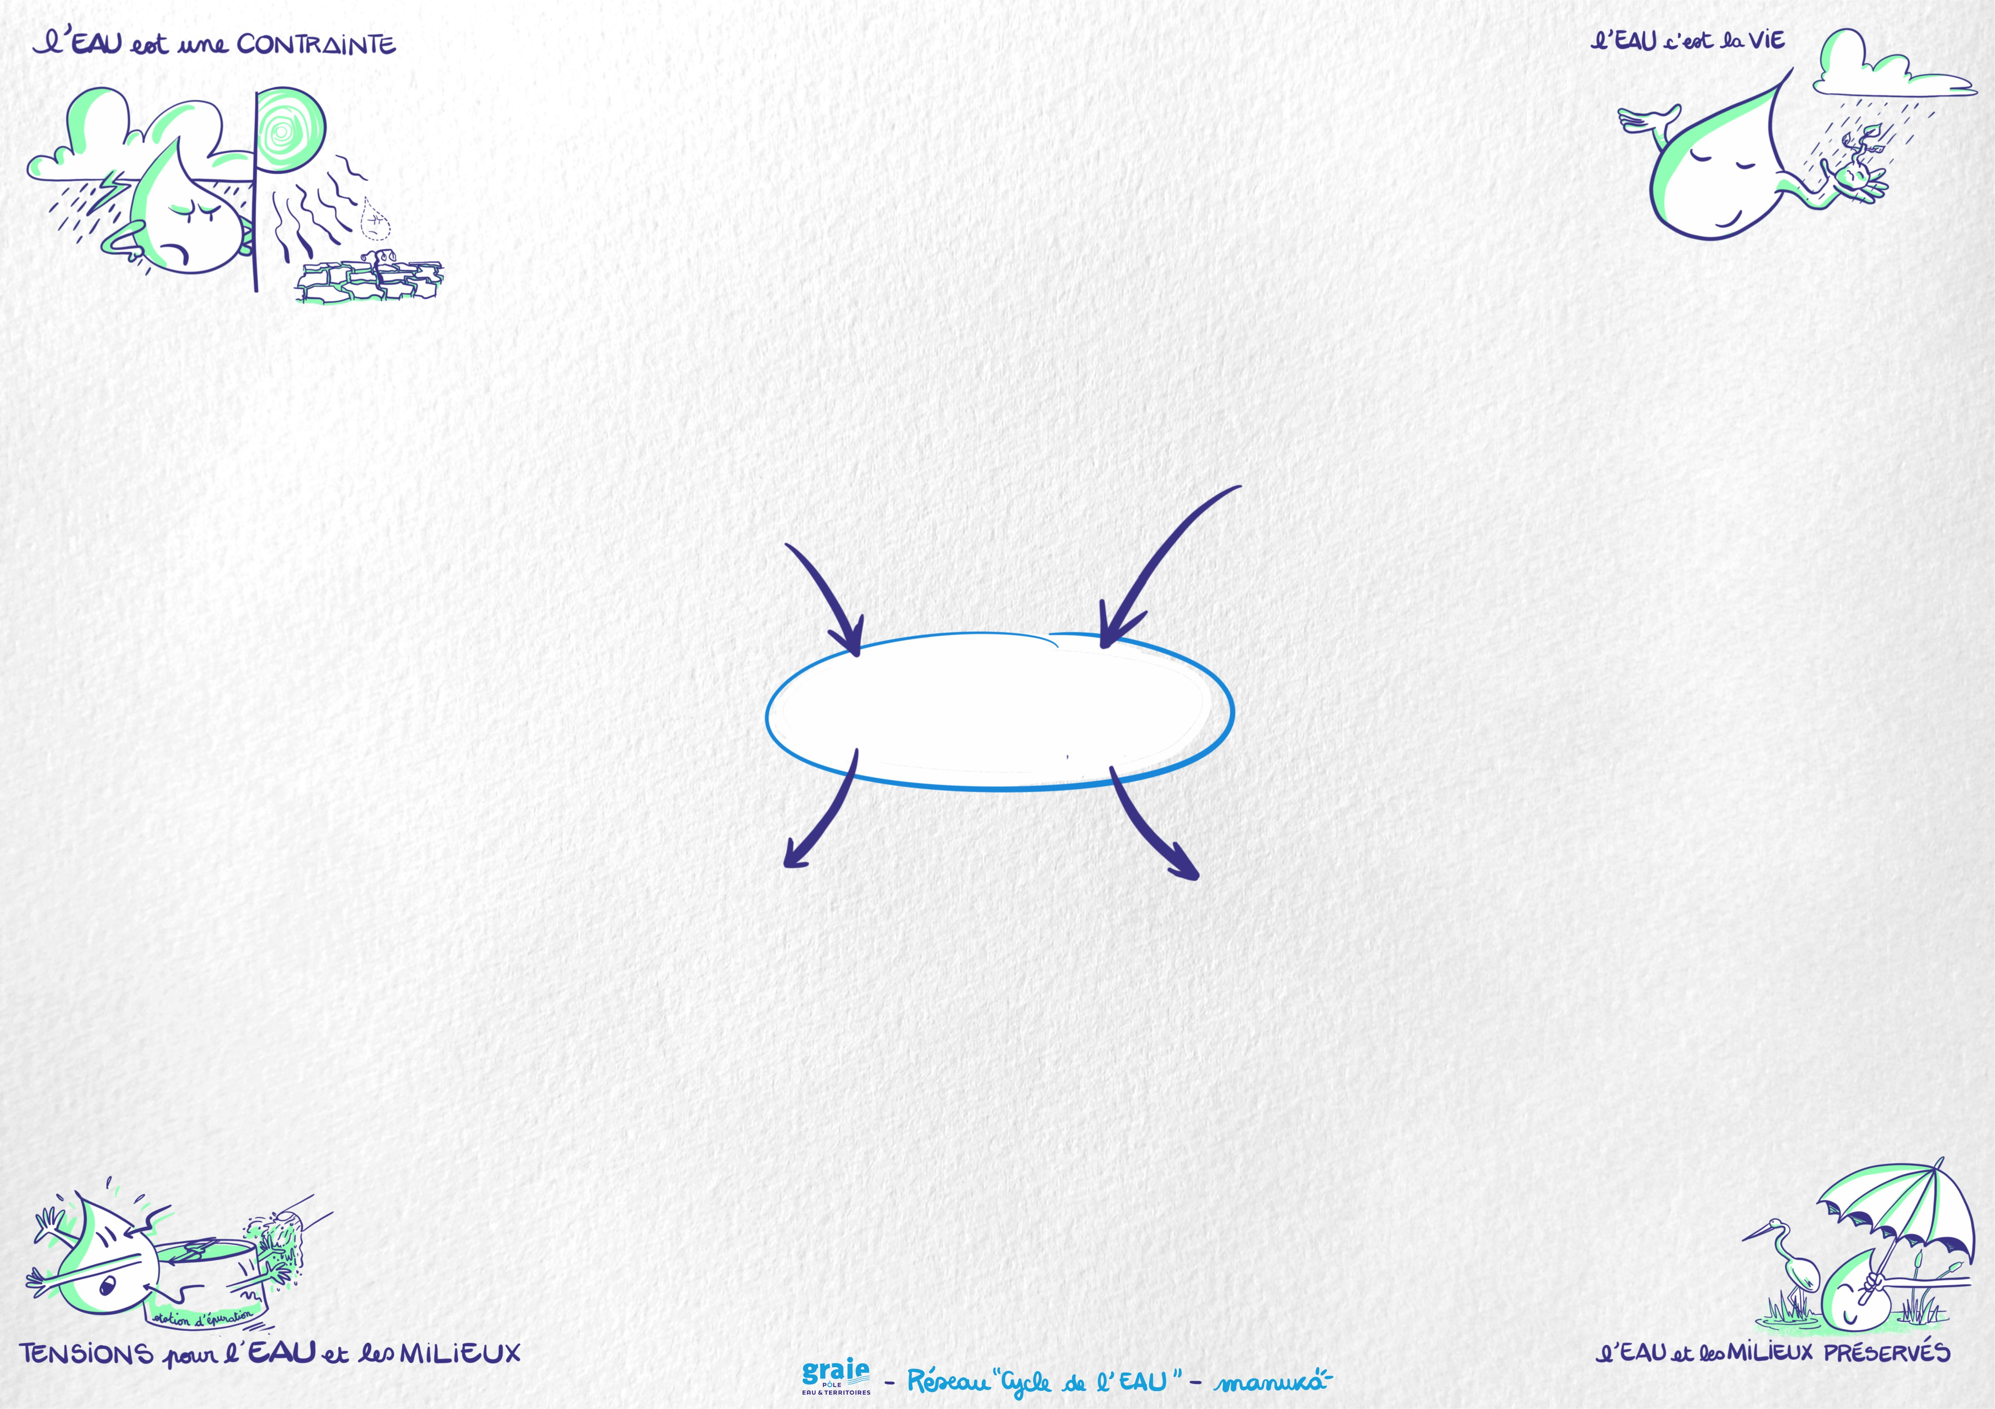
La place de l'eau
dans les politiques publiques
Quels risques prend-on à ne pas considérer l'eau dans les politiques publiques ?
Prendre en compte
l'eau dans les
politiques publiques :
Quels bénéfices, avantages, au-delà
des risques évités ?
Politiques
publiques
Cercle vicieux
Cercle vertueux

Slide 5
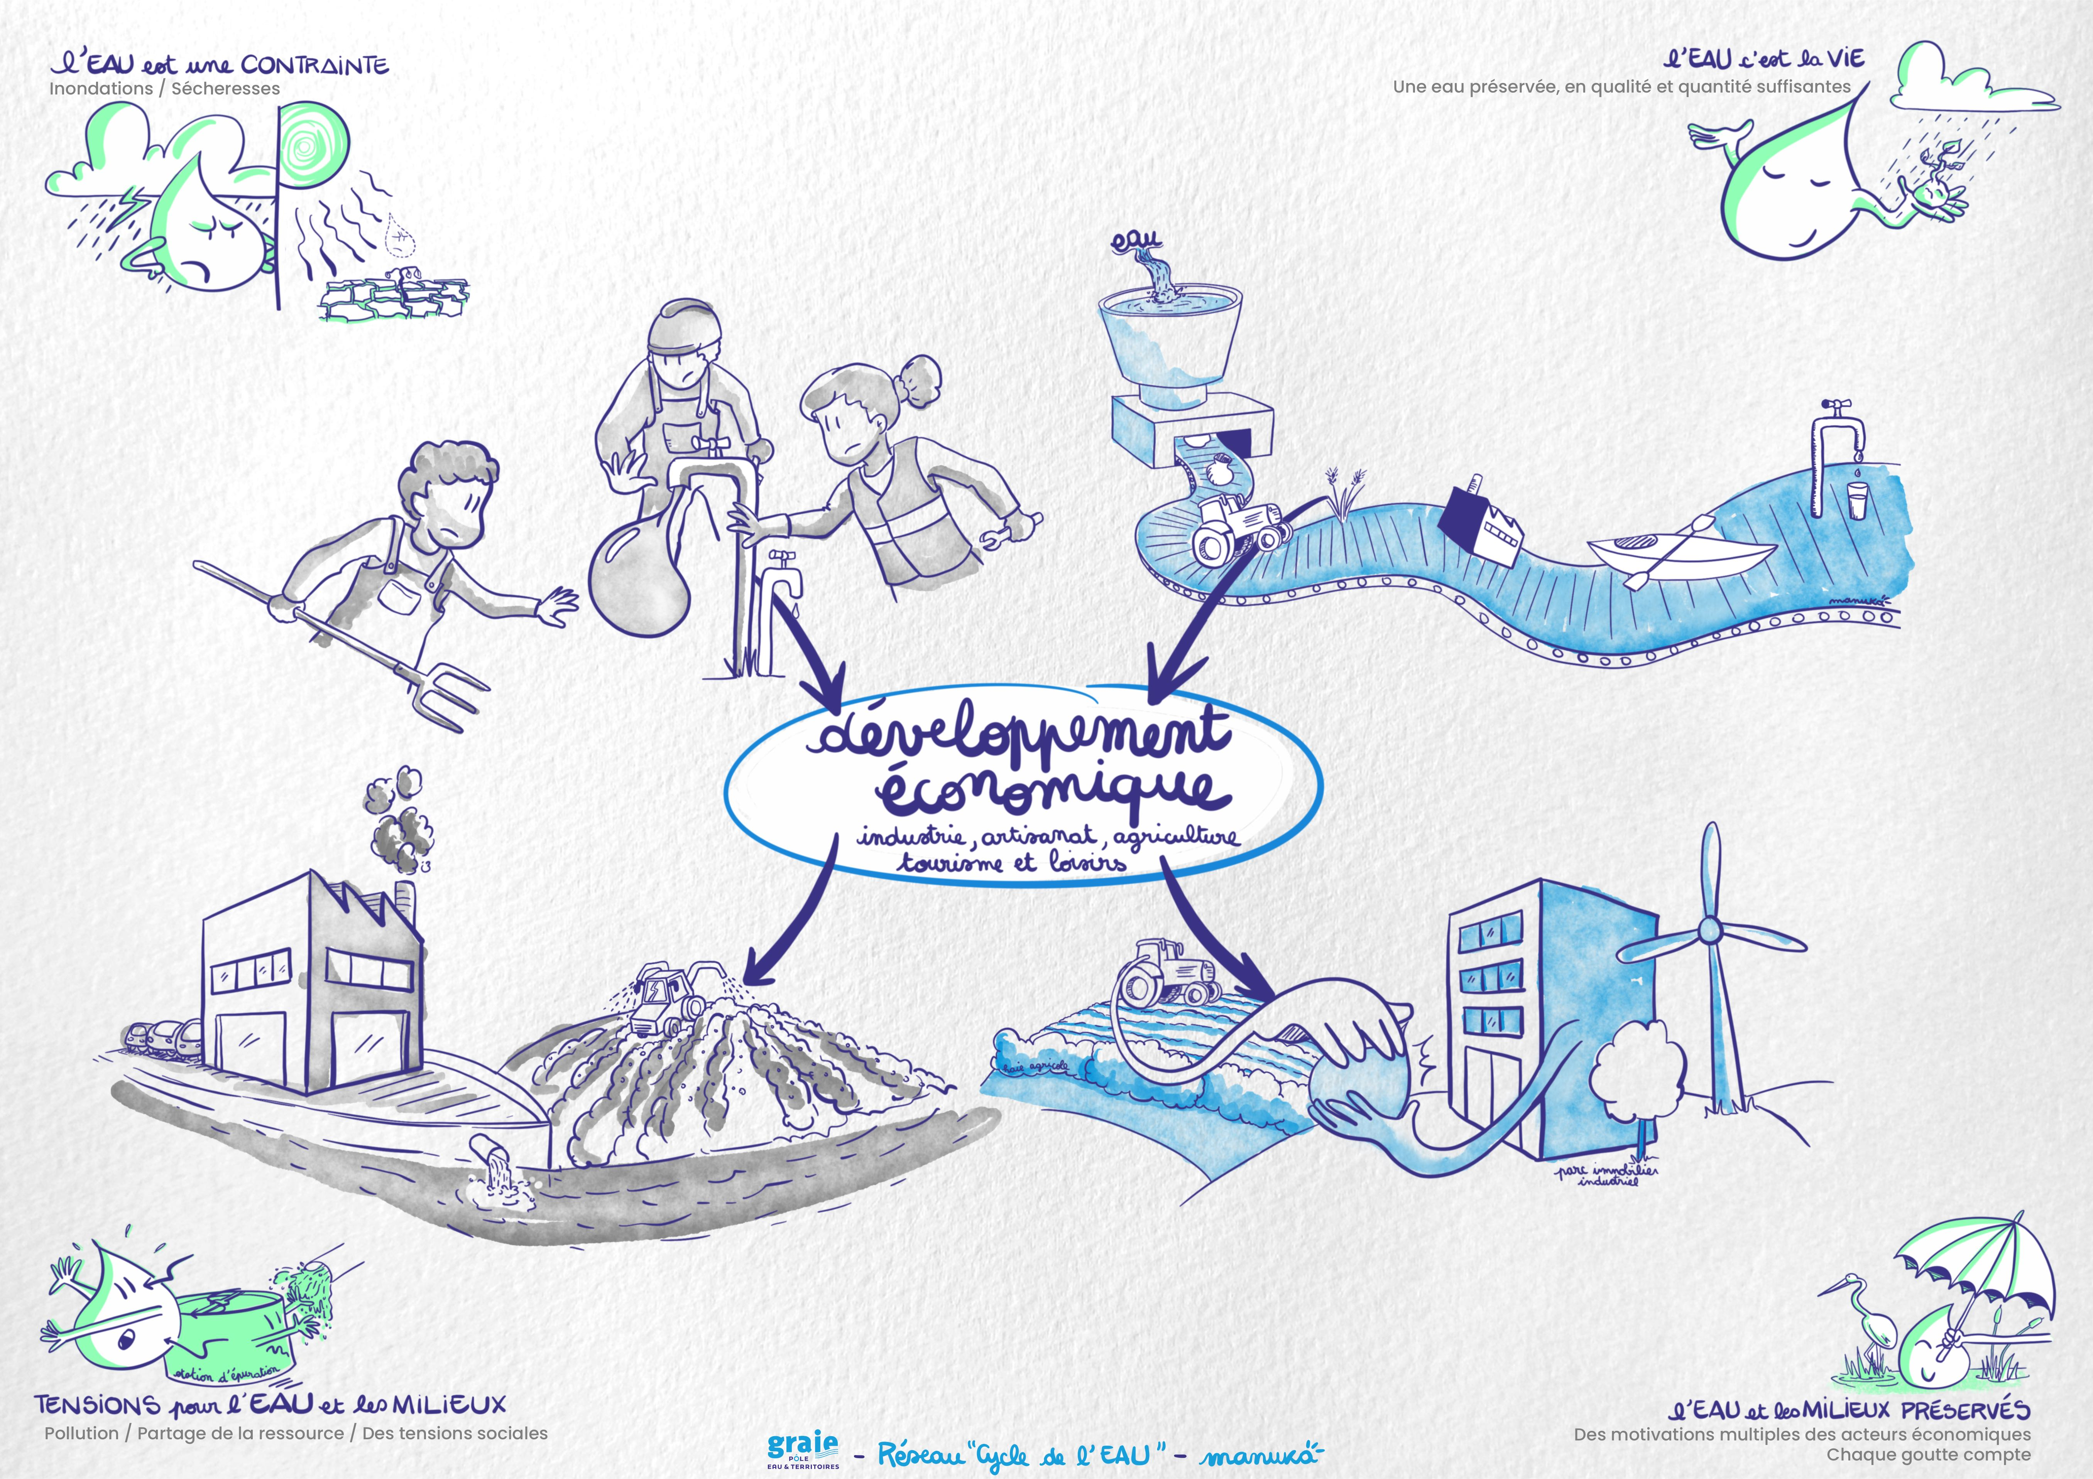

Slide 6
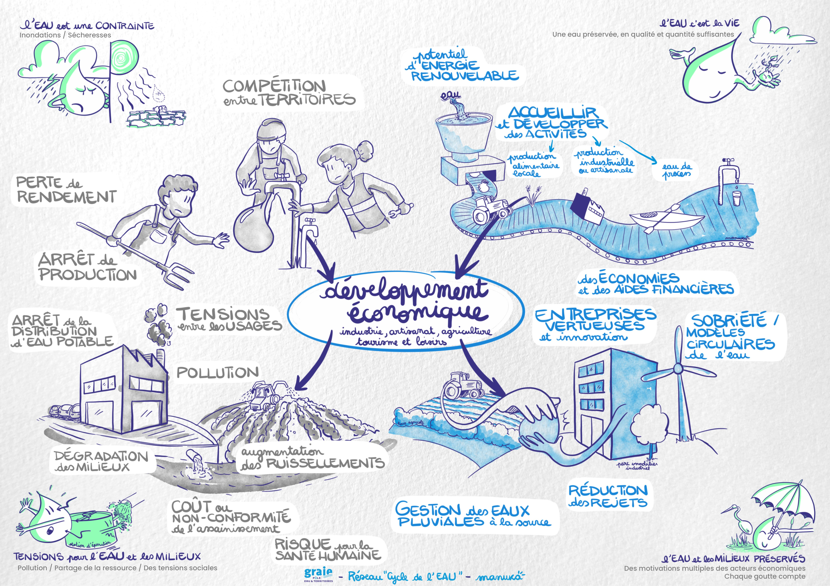

Slide 7
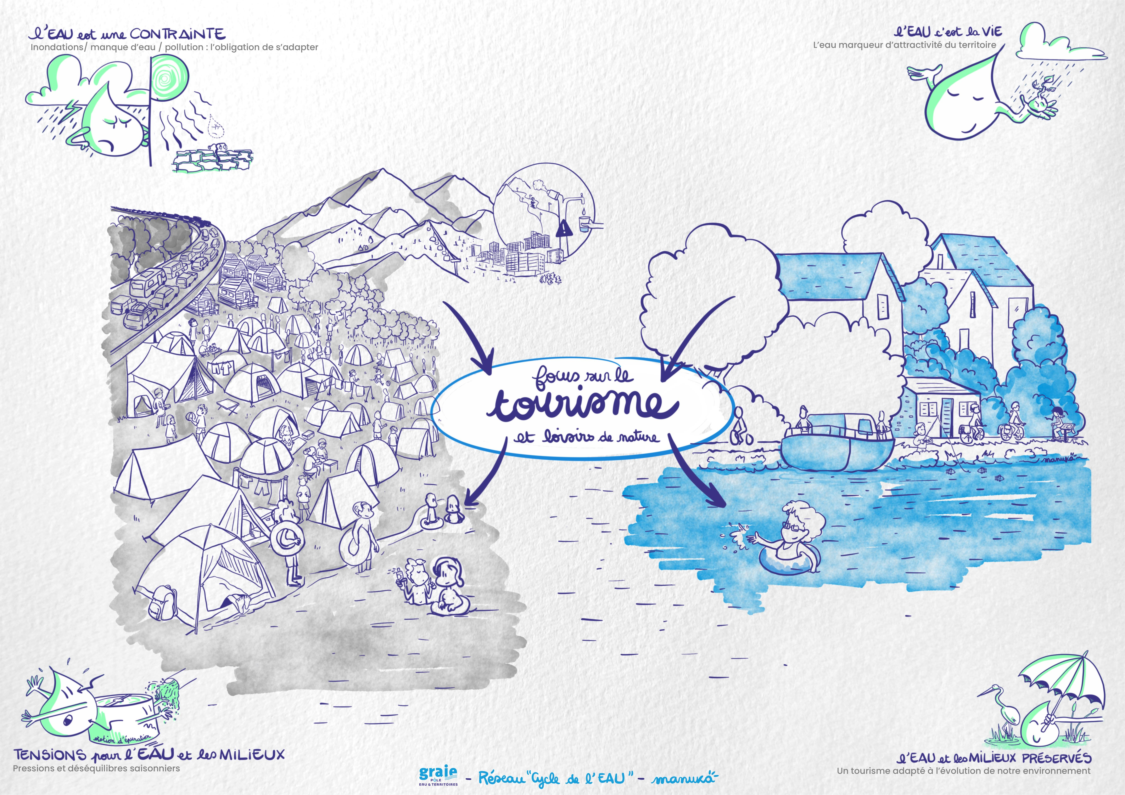

Slide 8
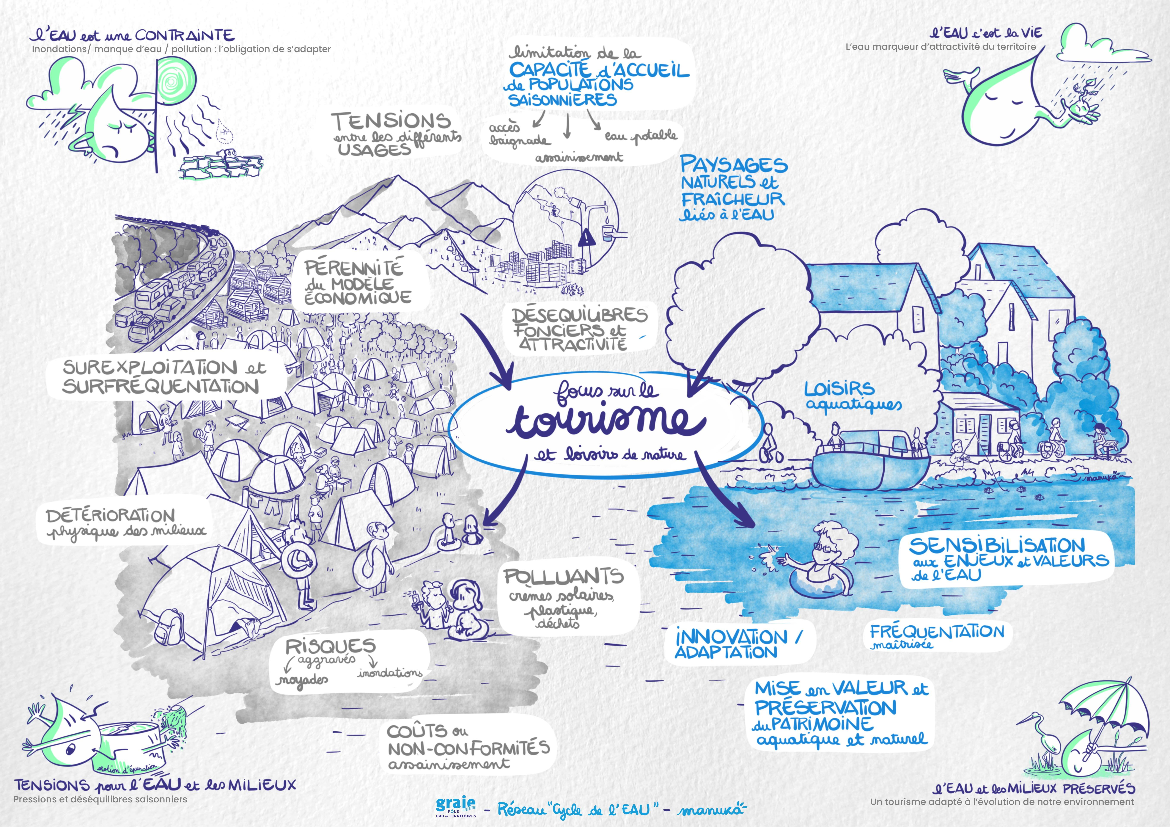

Slide 9
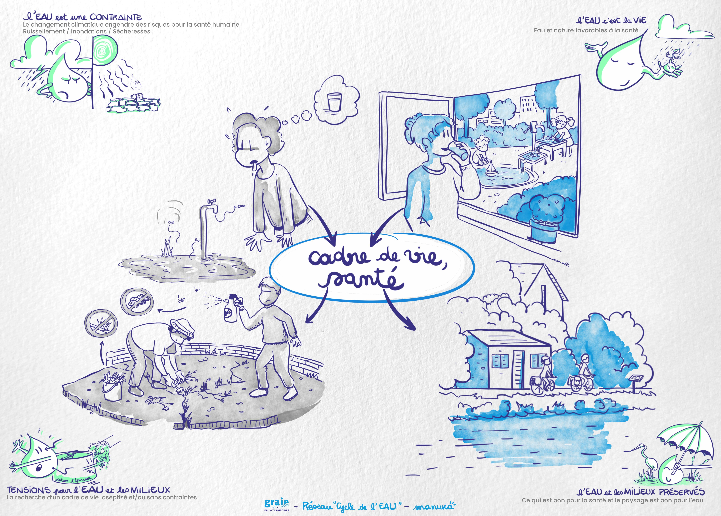

Slide 10
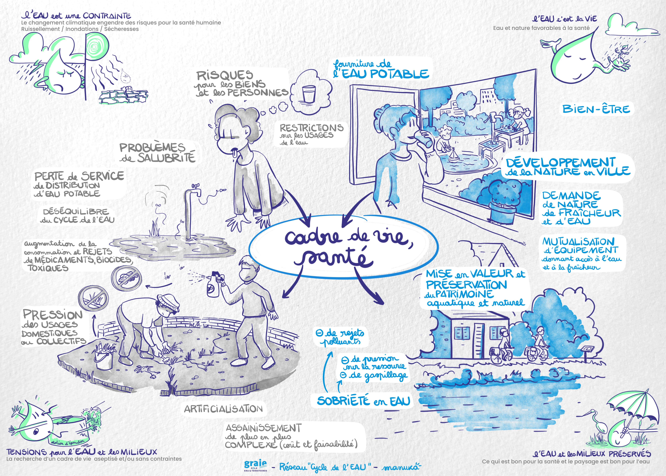

Slide 11
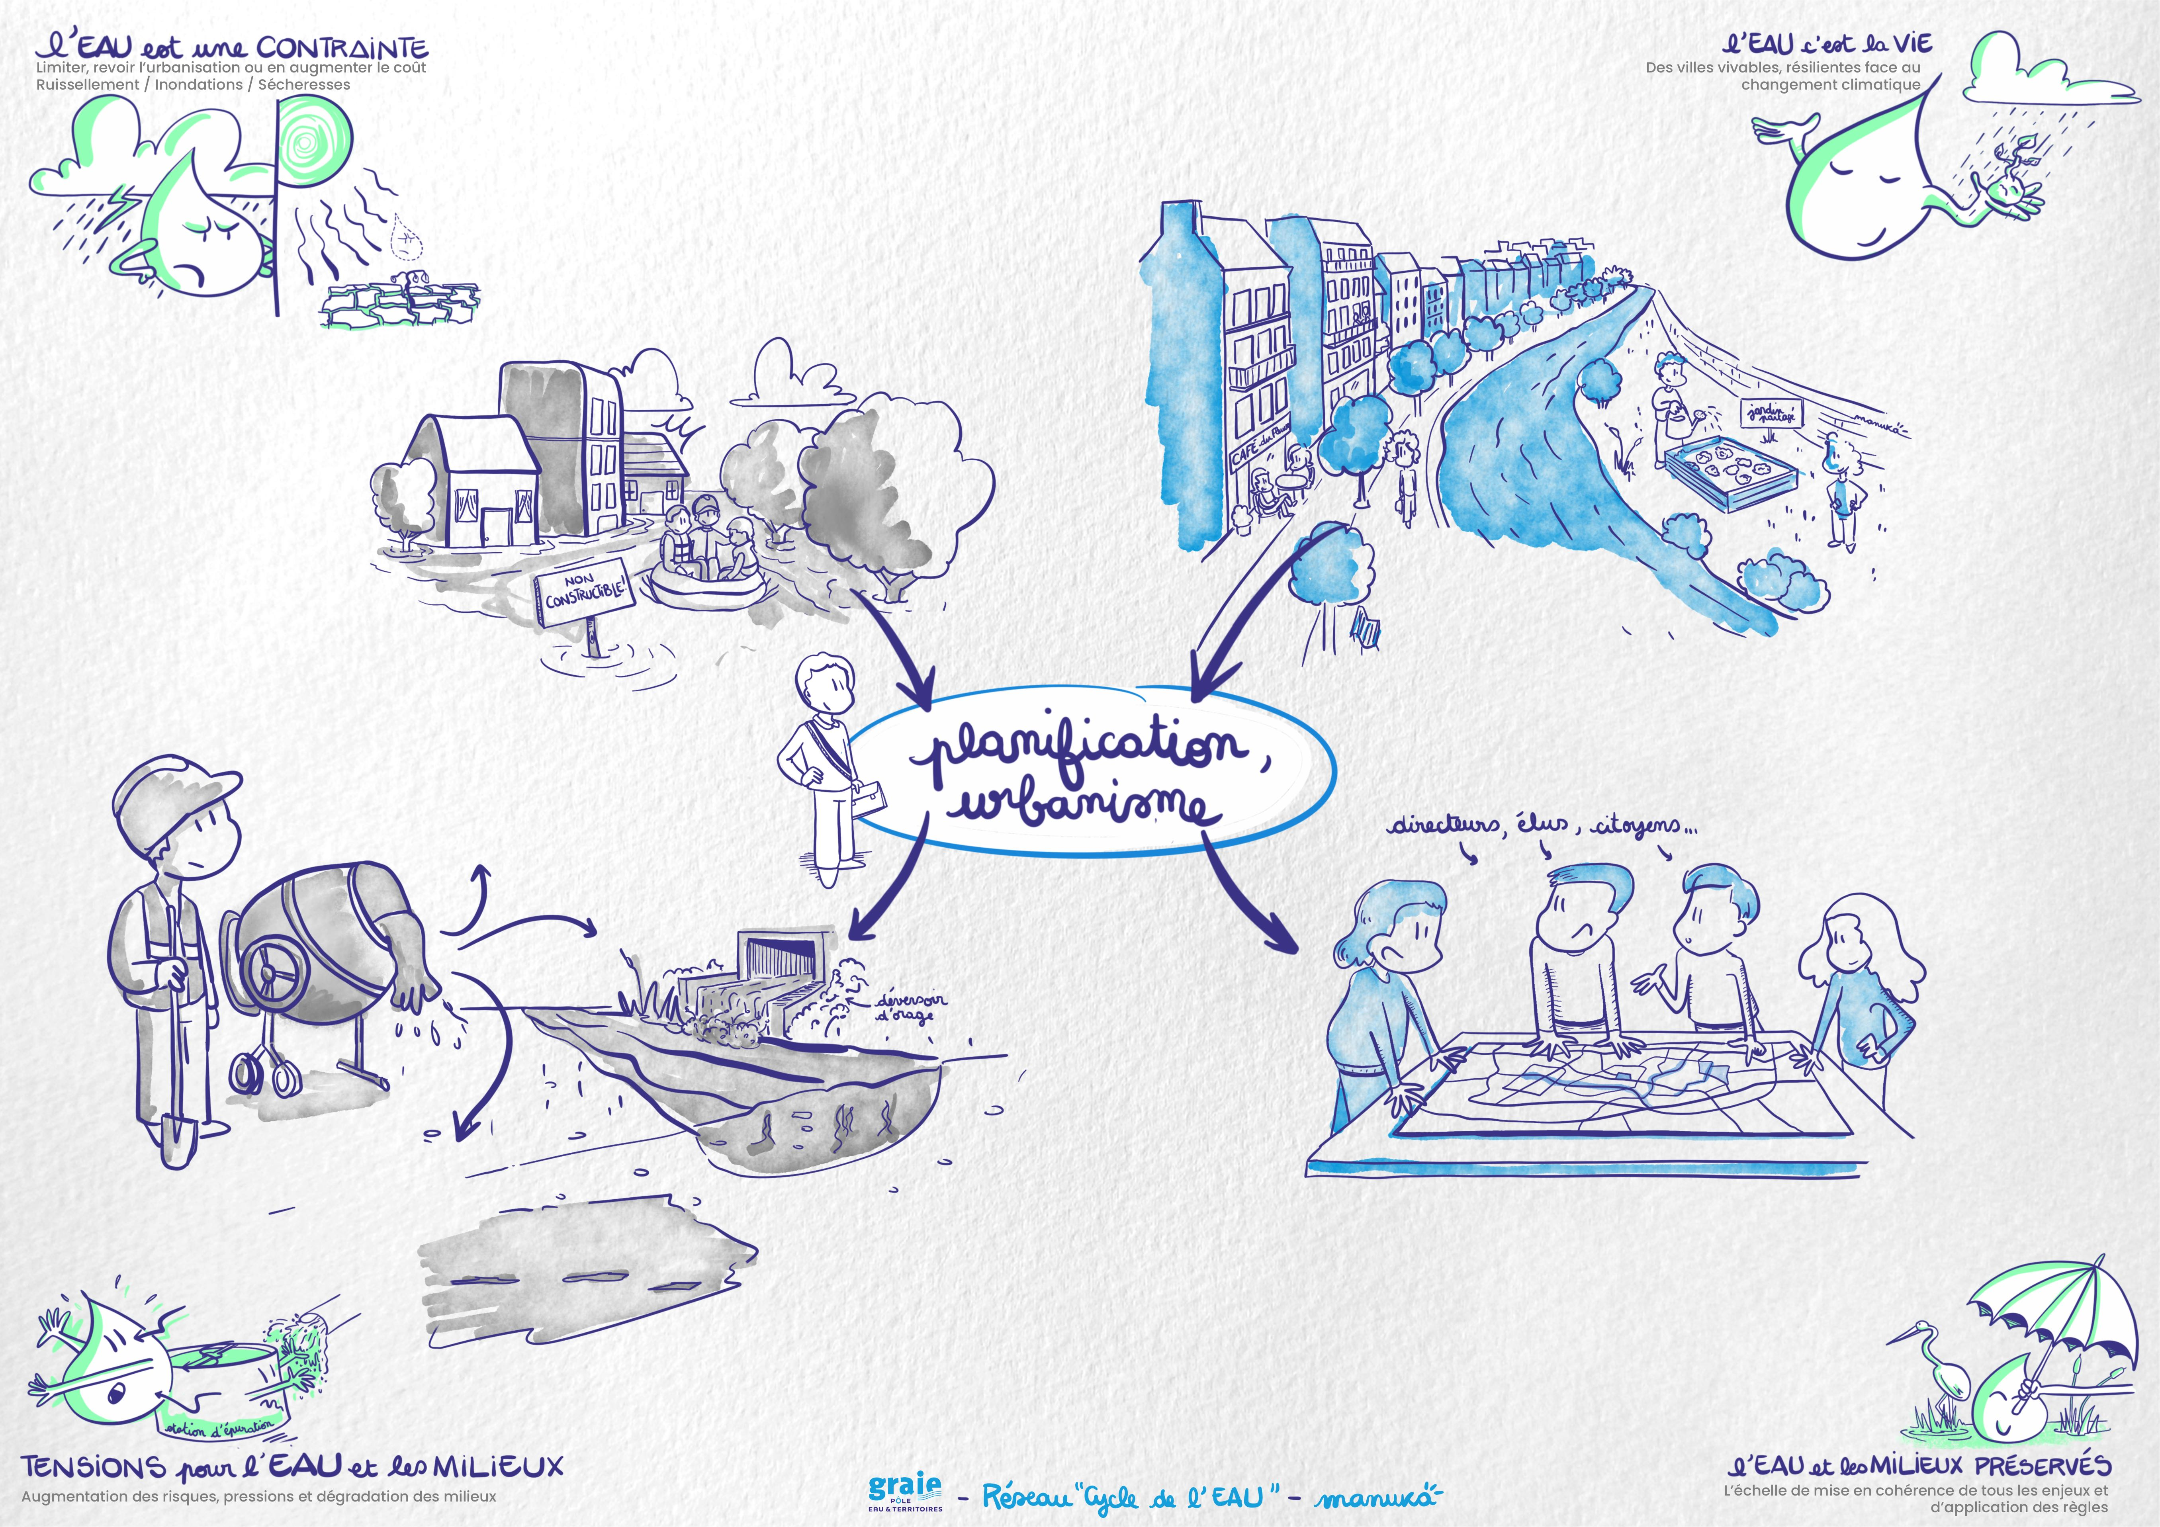

Slide 12
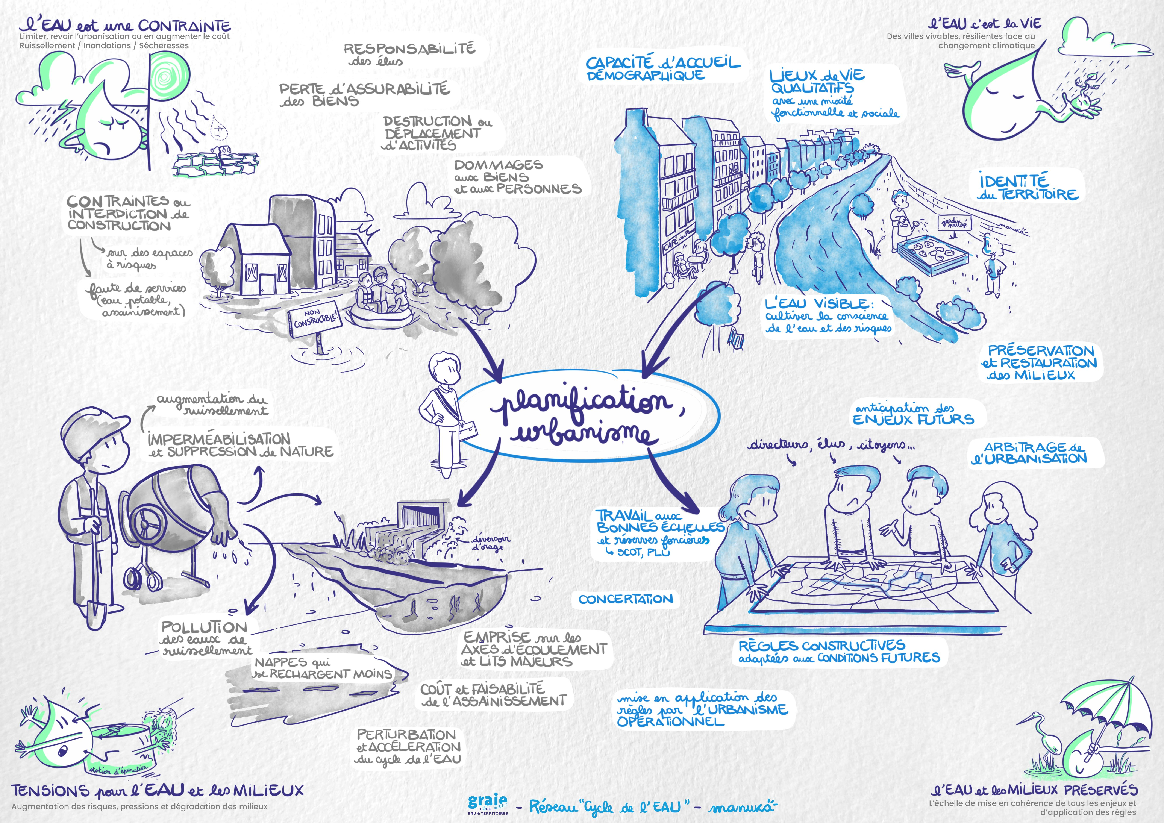

Slide 13

La place de l'eau dans les politiques publiques
Une gouvernance & une organisation à faire évoluer !
Notes:
Réflexions en cours
Formalisation du pourquoi,
Complexité de la mise en œuvre : Illustration des comment avec démarches Valence, Grand Chambéry et Strasbourg
Quels risques prend-on à ne pas tenir compte de l'eau dans les politiques publiques ? Pour cette politique ? Et pour l'eau
Quels bénéfices à en tenir compte (au-delà des risques évités) pour cette politique ? Pour l'eau ?

